Slide 1

基于大模型（LLM）的智能全真模拟面试与评估系统需求分析
《软件工程》第三章需求分析讨论课
项目成员：符淏 宋海东 李宇翔

Slide 2
01 选题过程与团队分工
选题背景
团队分工
传统痛点： 传统模拟面试高度依赖人力，效率低下；现有招聘系统多为纯 CRUD（增删改查）模式，缺乏真实的互动反馈。
符淏： 需求统筹与讨论课 PPT 汇报。
符淏： 客户端子系统需求分析与交互建模。
宋海东： 管理端子系统与 AI 服务交互建模。
解决方案： 团队决定引入 LLM (大语言模型) 结合语音交互，解决高校学生或求职者面试经验不足、缺乏专业复盘的问题。
李宇翔： 需求验证与《规格说明书》文档规范化。

Slide 3


02 需求分析方法与活动
分析方法 (OOA)
核心分析活动
本项目采用面向对象分析方法 (OOA)，通过抽象客观世界中的实体，建立软件系统的模型。
在讨论课准备期间，团队推进了以下核心活动：
•
资料查阅： 深度查阅了 OpenAI API 以及 通义千问 API 官方开发文档，明确了流式交互与 Prompt 构建的技术边界。
•
使用 UML (统一建模语言) 作为主要的建模工具。
•
从静态结构（角色、实体）和动态行为（流程、状态）两个层面界定系统的特征。
•
需求启发与建模： 进行头脑风暴，绘制了系统的全局用例图、活动图以及核心状态机模型。
•
确保需求分析的可追溯性与逻辑的严密性。
•
冲突检查： 对前后端交互的数据流进行边界异常情况推演。

Slide 4
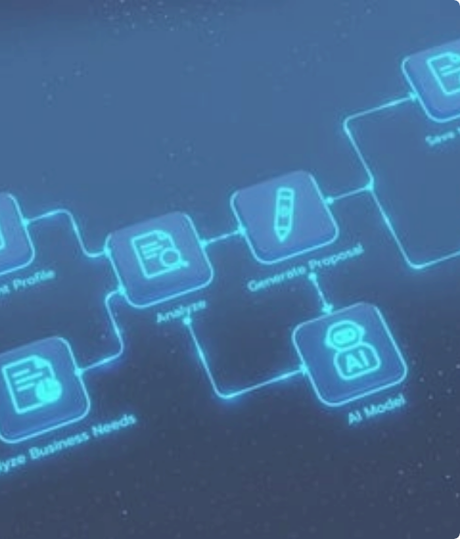
03 系统的目的、意义及范围
项目目的与社会意义
利用大语言模型（LLM）的生成能力和 STT/TTS（语音转文本/文本转语音）交互技术，为求职者提供低成本、高可用的“沉浸式”全真模拟面试体验，助力青年群体跨越就业面试的经验鸿沟。
系统边界与业务范围
本系统从根本上突破了传统表单驱动的设计：
流式互动： 实现由状态机驱动的实时音视频交互流。
客户端子系统： 聚焦面试过程控制、简历解析与评估报告。
管理端子系统： 聚焦 Prompt 模板库运维与模型 API 密钥的动态调度。

Slide 5
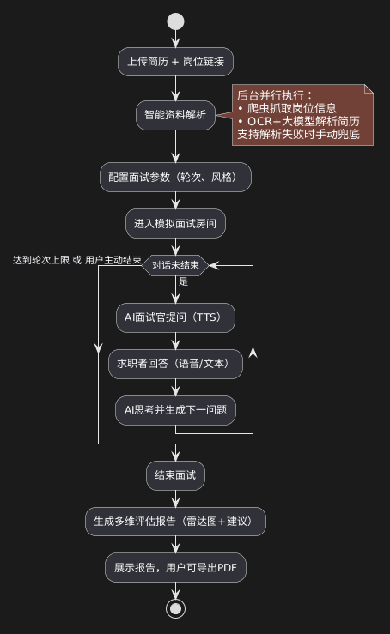
04 核心业务流程：沉浸式面试闭环
通过面向对象的活动图建模，我们梳理了求职者从准备到获取报告的完整动态行为路径：
01. 异步解析
02. 参数配置
用户上传简历并输入目标岗位，系统调用异步服务提取关键技能点与履历特征。
配置面试偏好，如“面试风格”（压力面/温和面）、“语言”及“预计时长”。
03. 模拟交互
04. 多维评估
状态机驱动对话：AI 结合简历首问 -> 语音播报 -> 用户作答 -> AI 深度追问循环。
交互结束，打包全局日志交由 LLM 分析，生成技术、逻辑维度雷达图及改进建议。

Slide 6
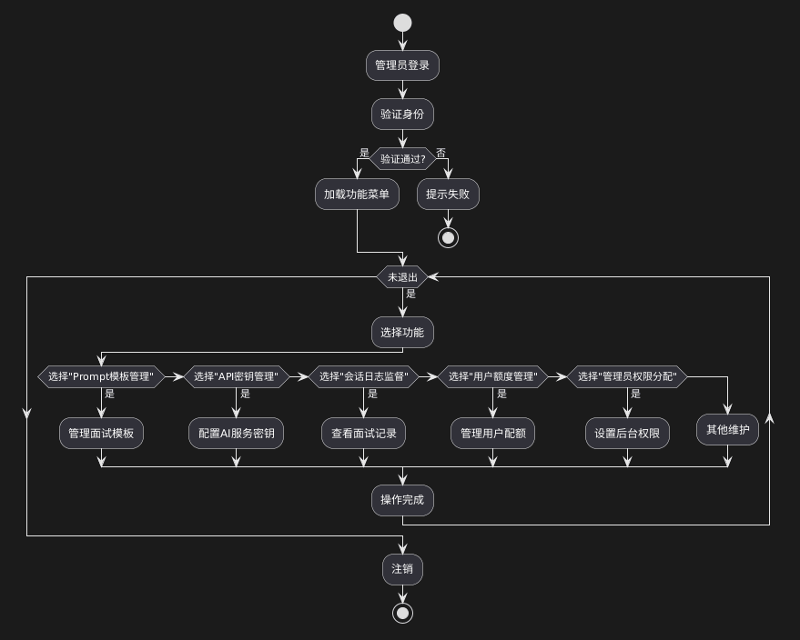
05 管理端核心流程：后台运维闭环
功能模块 | 核心操作 | 运维价值
Prompt模板库 | 增删改查面试人设 | 持续优化AI提问质量
API密钥管理 | 配置主备通道、监控额度 | 保障服务稳定性
会话日志监督 | 抽查报告、追踪异常 | 确保AI评分客观性
用户额度管理 | 设置使用次数、封禁账号 | 控制API调用成本
权限分配 | 角色权限控制 | 保障后台数据安全
管理员可循环执行上述运维操作，完成配置与监督后安全退出，确保系统AI能力持续优化、服务稳定运行。

Slide 7
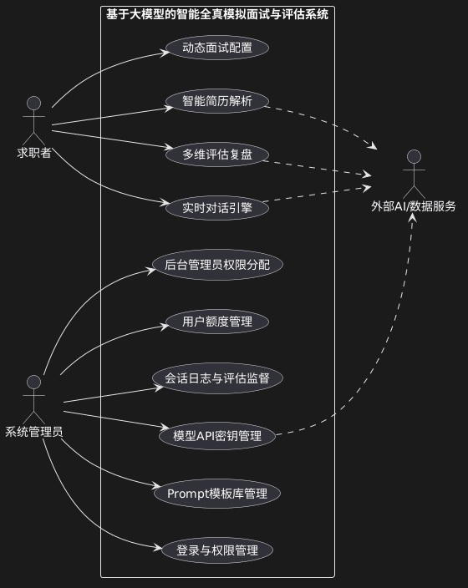
06 功能需求建模：全局角色与用例
系统构建了三大核心 Actor（参与者），分别界定了系统内外的交互边界。
求职者 (C端)
系统的主要服务对象。 核心用例：动态面试配置、智能简历解析、实施对话引擎、多维度复盘
管理用户 (B端)
维护 AI 资产与系统运营。 核心用例：配置 Prompt 模板库（人设指令）、模型API密钥管理、会话日志与评估监督、后台管理员权限分配、用户额度管理。
外部 AI 服务 (外部)
提供核心算法能力的外部接口。 核心用例：大语言模型（提供逻辑追问与文本生成）、语音识别引擎 (STT) 与 语音合成引擎 (TTS)。

Slide 8


07 核心用例描述：客户端子系统
用例 1：实时对话引擎
•
前置条件： 已完成简历解析和面试参数配置，成功组装基于岗位的初始 Prompt。
•
基本路径： AI 语音开场 -> 求职者通过语音或文本回答->若为语音，系统通过STT转为文本-> LLM 结合上下文生成追问文本 -> 触发 TTS 语音播放->对话结束，保存会话日志
用例 2：多维评估与复盘
•
前置条件：面试已结束，系统记录了完整的会话日志
•
基本路径：系统将全局对话日志打包->配合评估Prompt发送给大模型->系统生成雷达图展示能力评分，生成“优秀回答范本”供参考->用户可选择导出PDF或开始新一轮面试
•
输出展现：生成并展示结构化的评估报告，包含八边形雷达图（技术深度、表达逻辑、抗压能力等）及针对性修改建议。

Slide 9


08 核心用例描述：管理端子系统
区别于传统招聘系统的“简历审核”，本系统的管理端核心聚焦于 AI 模型资产的控制与调度。
Prompt 模板库管理
API 密钥与会话监督
Prompt（提示词）决定了 AI 面试官的“智商”与“情商”。
保障系统的底层通信稳定与服务质量。
•
密钥轮询机制： 动态配置多个 LLM (如通义、文心、Kimi) 的 API Key，实现额度耗尽时的自动切换与故障转移。
•
模板 CRUD： 管理员可新增、测试和修改面试指令模板。
•
动态变量挂载： 模板支持插入动态变量，如 ${User_Resume}, ${Job_Description}, ${Interview_Style}。
•
会话流水监督： 匿名抽查对话日志，评估 AI 提问的合理性。
•
价值观校验： 监督 AI 生成的评估报告，防止出现偏激或具有误导性的主观评价。
•
人设维护： 设定不同的 AI 面试官人设（如：严厉的技术总监、温和的 HR 专员）。

Slide 10

09 性能与接口需求
核心性能指标 (Non-Functional)
为了保证“真实对话感”，系统对延迟极其敏感：
•
端到端延迟控制： 从用户语音输入完毕到听到 AI 第一句语音的响应时间，需严格控制在 2-4秒 内。
•
流式输出 (Streaming)： 强制要求 LLM 接口支持 Server-Sent Events (SSE) 或 WebSocket 流式返回文本，同时流式驱动 TTS 合成。
网络与接口需求
•
系统架构： 标准 B/S 架构，前端瘦客户端，后端处理重计算。
•
外部通信： 后端服务器必须建立高可用的出网连接，以调用 OpenAI 兼容格式的第三方 RESTful API。
•
状态机冗余： 具备网络防抖能力，遭遇短暂掉线时，上下文日志不丢失。

Slide 11
10 安全性需求与技术约束
严格的隐私与数据安全 简历包含极高的隐私数据（脱敏处理）。系统的对话记录与评估报告采取行列级权限控制，仅限求职者本人及授权管理员查看。系统需具备防恶意刷量脚本及 API 欠费预警拦截机制。
面向未来的可扩展性需求 (Scalability) 底层模型调用采用策略模式封装。预留标准接口，以便未来可以无缝切换至更强大的大语言模型，甚至预留视频推流接口，便于未来接入视觉大模型进行“微表情分析”。
技术栈选型约束 出于团队技术栈考量：前端采用 React 构建 Web 界面；后端依托 Spring Boot (Java) 结合 SpringAI 框架处理逻辑；结构化关系数据存入 MySQL，而变长的对话历史与 JSON 评估报告则选用 MongoDB 存储。

Slide 12

11 需求验证与下一步计划
验证一致性： 团队已通过用例走查，确保了用例间的前置/后置条件无冲突（如：必须等简历异步解析成功，方可解锁面试配置面板）。 边界异常处理： 补充了针对 AI 生成失败或简历解析失败时的“人工兜底输入”用例，增强了系统健壮性。 下一步计划： 根据本次讨论课老师和同学的反馈，继续深化业务状态机，最终定稿并输出《软件工程概要设计说明书》。

